Slide 1








PROMETEA
PROmozione della Multifunzionalità dEl seTtorE
Agro-turistico
T4.1.3 Percorso di Progettazione partecipata transfrontaliera su modello Scuola Estiva
Relatore e titolo intervento
27 - 30 Novembre 2018 Seneghe /Alghero
La cooperazione al cuore del Mediterraneo
La coopération au cœur de la Méditerranée

Slide 2


Un polo d’equilibrio territoriale e rurale Ornano-Tàravu-Valincu-Sartinesi
Mediatore : per negoziare collettivamente fondi per progetti di interesse comune.
Facilitatore : di questi progetti collettivi per garantire che abbiano successo e beneficino di un massimo di beneficiari nel territorio (comuni, intercomunanze ...)
Accompagnare : le autorità locali, le associazioni e gli attori del territorio che mirano a sviluppare attività produttive, accoglienza, ambiente di vita, sviluppo economico e / o salvaguardare e valorizzare il potenziale locale.
Prospettore : di anticipare sviluppi, società o normative, e aiutare i suoi membri ad anticipare e adattarsi al meglio, e aiutare la ricerca di un nuovo programma soprattutto a livello europeo.
La cooperazione al cuore del Mediterraneo
La coopération au cœur de la Méditerranée

Slide 3
Un territorio
46 commune
9 commune maritime
Una tradizione milenaria
di pastoralismo e d’agricotura
Una strategia
per evidenziare l'identità
agropastorale e naturale del territorio
come marcatore territoriale e elemento
di differenziazione
Per trasformare il patrimonio tangibile
e intangibile in valore aggiunto
La cooperazione al cuore del Mediterraneo
La coopération au cœur de la Méditerranée

Slide 4
Grandi percorsi
Escursionistici e vecchi
camini di transumanza
La cooperazione al cuore del Mediterraneo
La coopération au cœur de la Méditerranée

Slide 5
Inoltre, una frammentazione dei regimi di miglioramento territoriale che sono difficili da promuovere per gli Pro Lochi nell'ambito modificato nonstante;
- Una concentrazione eccezionale di patrimonio che costituisce:
- Una formidabile biodiversità, paesaggio e capitale culturale
- La base essenziale della qualità della vita degli abitanti dei territori del PETR
- Un fattore importante nello sviluppo sostenibile dei territori e in particolare l'attrattiva turistica dei territori del PETR
- Una questione di conservazione a lungo termine e grande valorizzazione per il futuro del territorio
La cooperazione al cuore del Mediterraneo
La coopération au cœur de la Méditerranée

Slide 6
Schema dei dispositivi presenti sul territorio
CD 2A
Randonnées du patrimoine
PNRC
Sentiers de randonnées
ODARC Route des Sens
OEC Sentiers du Patrimoine
Conservatoire Littoral
Randonnées littorales
Convention
PETR
Prometea
Proloco
Proloco
La cooperazione al cuore del Mediterraneo
La coopération au cœur de la Méditerranée

Slide 7
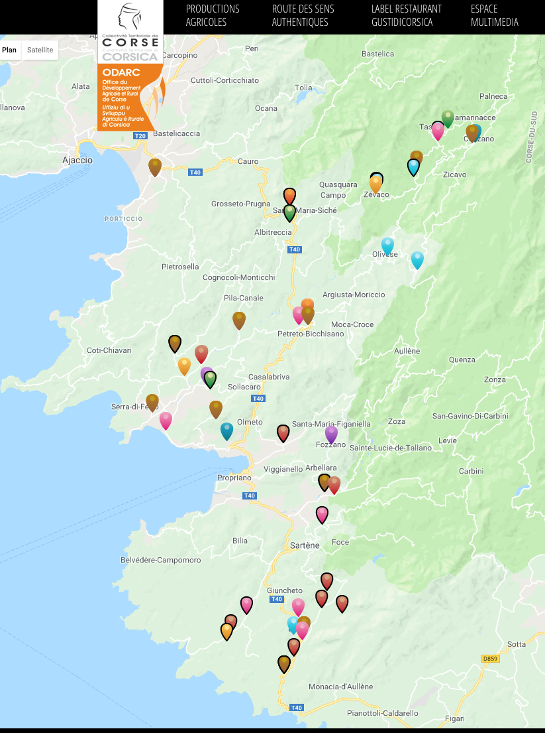
Percorsi progettati come parte di Prometea
La cooperazione al cuore del Mediterraneo
La coopération au cœur de la Méditerranée

Slide 8
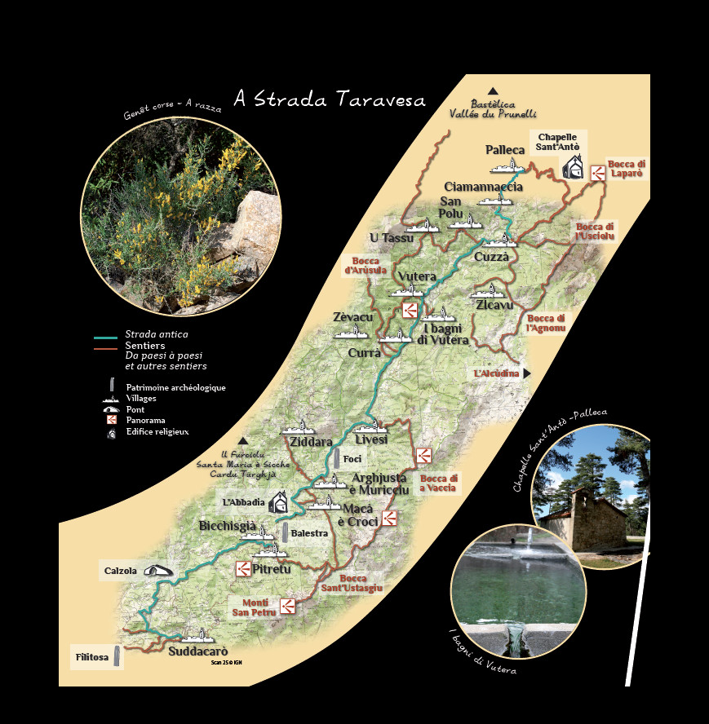
La cooperazione al cuore del Mediterraneo
La coopération au cœur de la Méditerranée

Slide 9
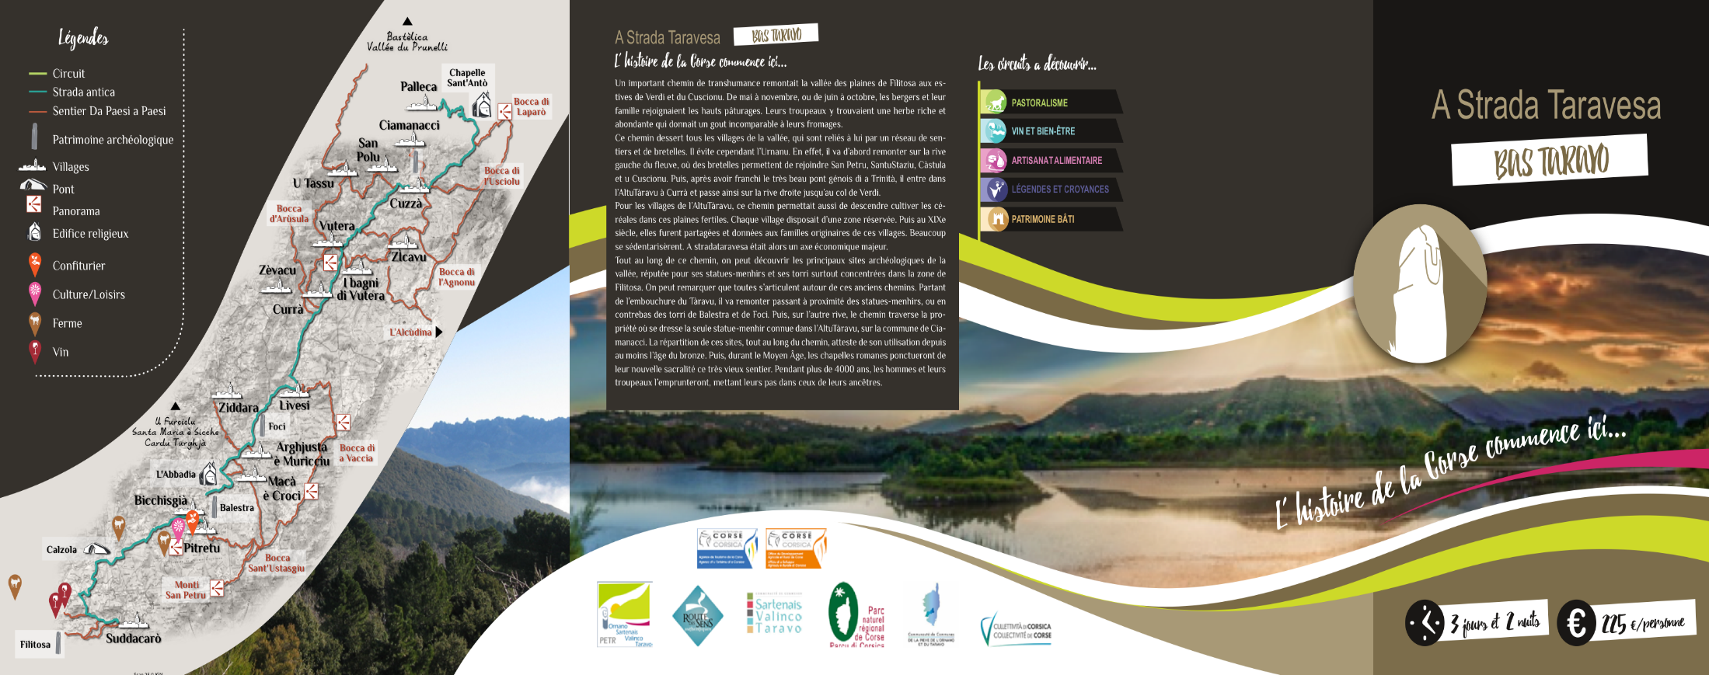
Primo percorso
La cooperazione al cuore del Mediterraneo
La coopération au cœur de la Méditerranée

Slide 10
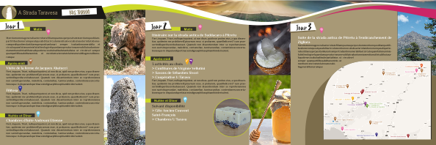
La cooperazione al cuore del Mediterraneo
La coopération au cœur de la Méditerranée

Slide 11
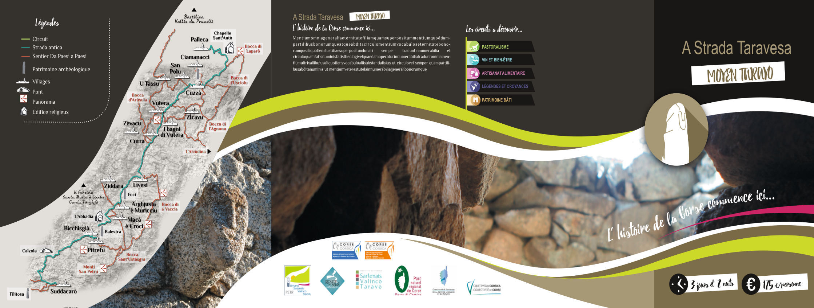
Secondo percorso
La cooperazione al cuore del Mediterraneo
La coopération au cœur de la Méditerranée

Slide 12
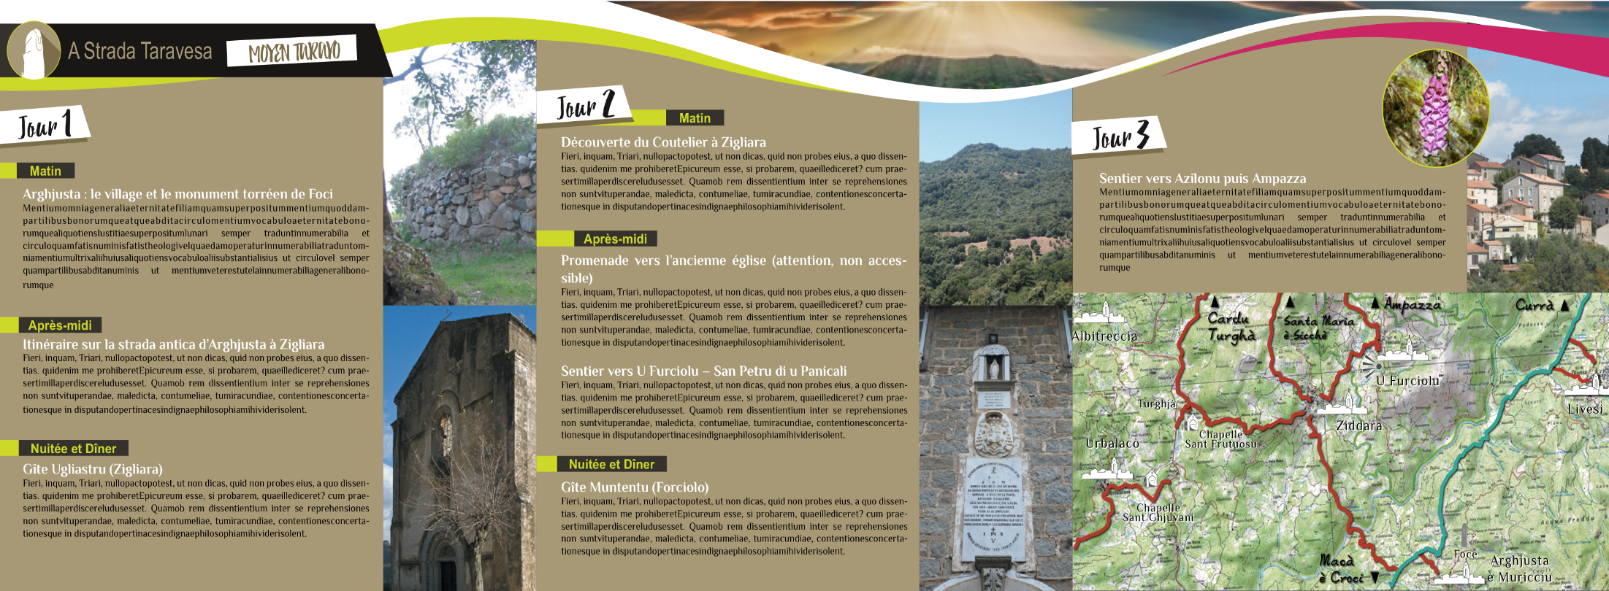
La cooperazione al cuore del Mediterraneo
La coopération au cœur de la Méditerranée

Slide 13
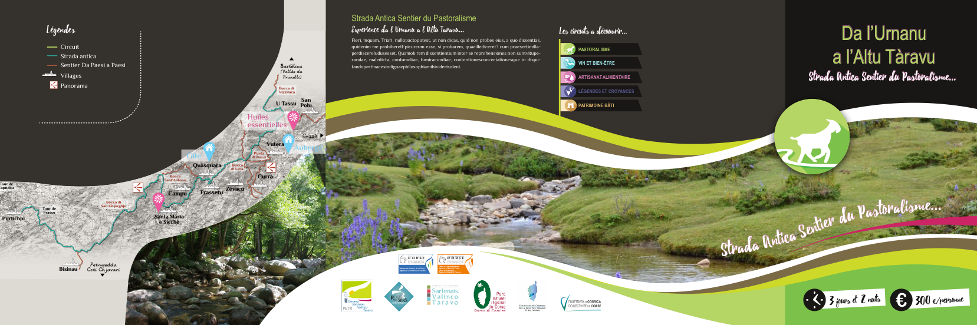
Terzo percorso
La cooperazione al cuore del Mediterraneo
La coopération au cœur de la Méditerranée

Slide 14
La cooperazione al cuore del Mediterraneo
La coopération au cœur de la Méditerranée

Slide 15
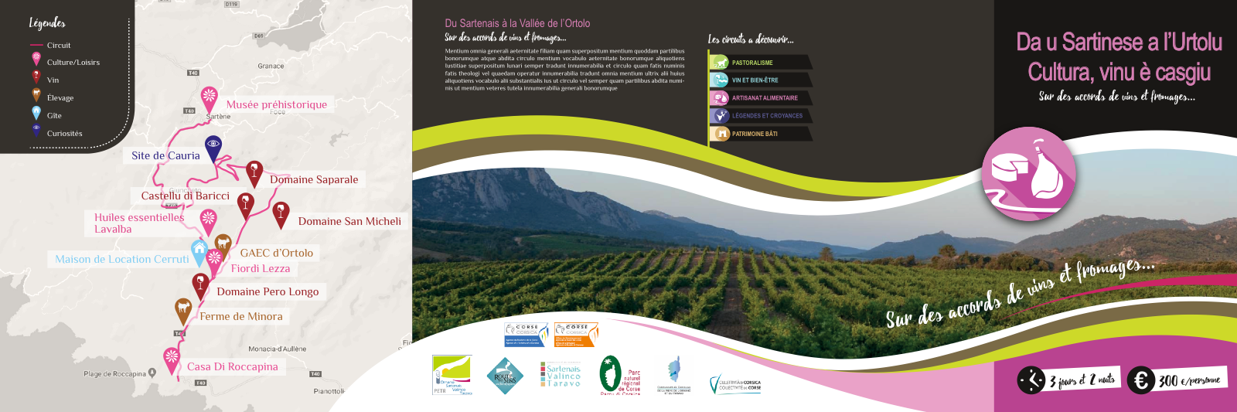
Quarto percorso
La cooperazione al cuore del Mediterraneo
La coopération au cœur de la Méditerranée

Slide 16
La cooperazione al cuore del Mediterraneo
La coopération au cœur de la Méditerranée

Slide 17
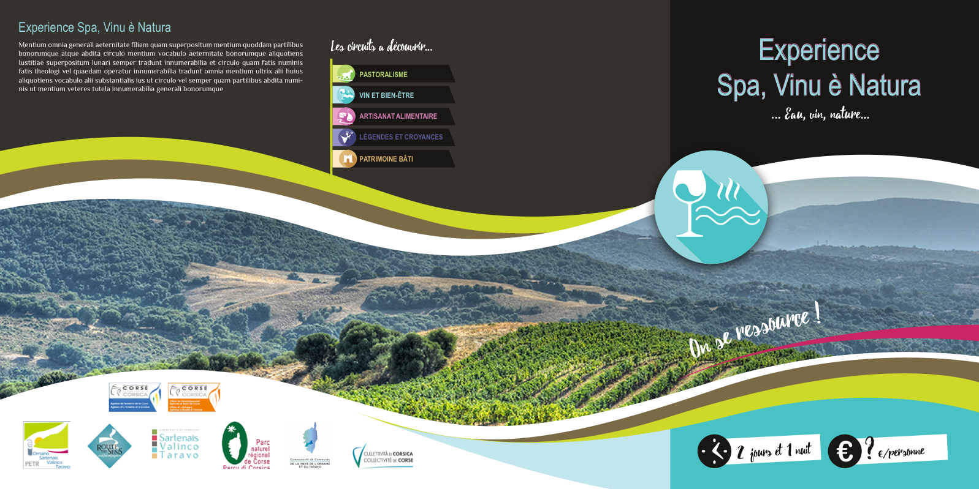
Cinquesimo percorso
La cooperazione al cuore del Mediterraneo
La coopération au cœur de la Méditerranée

Slide 18
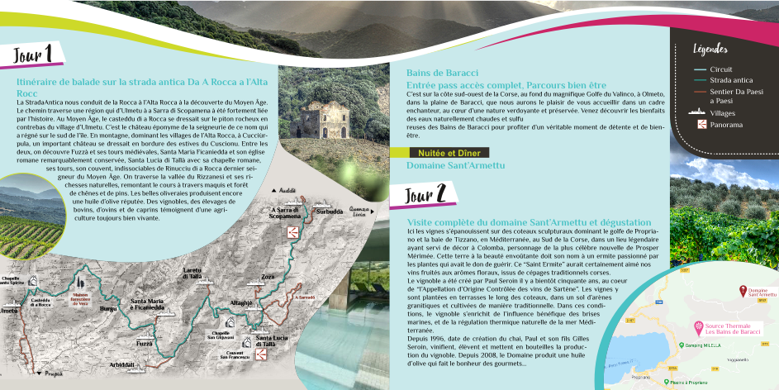
La cooperazione al cuore del Mediterraneo
La coopération au cœur de la Méditerranée

Slide 19
Adesso, gli obbiettivi a traverso PROMETEA è altri INTERREG
Strutturare e mettere in rete le offerte locali "Natura-Cultura-Patrimonio" e creare un'offerta comune tra gli territorii mediterranei su questo tipo di prodotti e sulla transumanza con il programma CAMBIO VIA
Strutturare delle rotte marittime sullo stesso modelo con il programma TOURISMED
Collegare le strade muntagnole e maritime per offerte complete e integrati sul territorio di cooperazione « MARITIMO »
La cooperazione al cuore del Mediterraneo
La coopération au cœur de la Méditerranée

